Slide 1
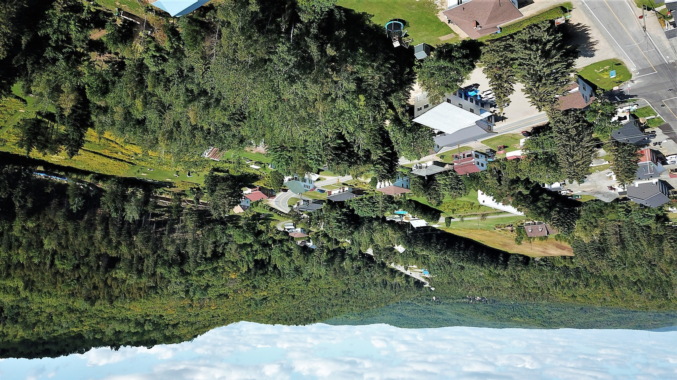

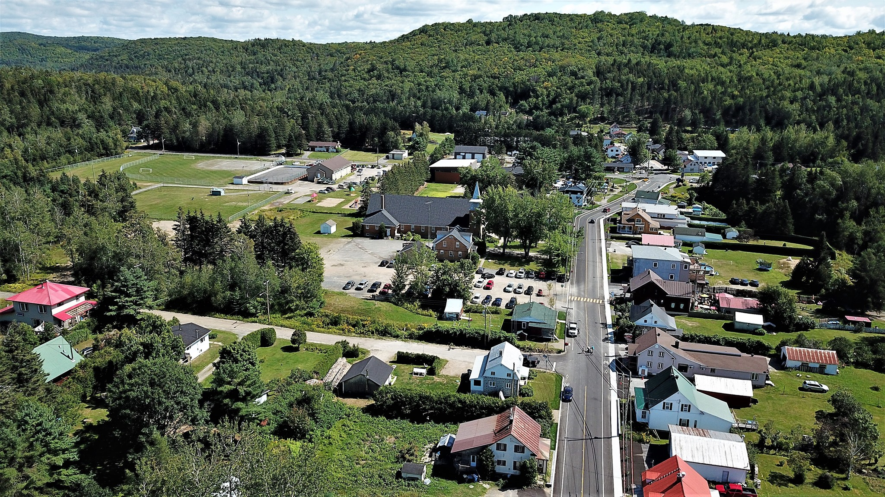
Séance publique
Mot du Maire
6 juillet 2026 - 19H00
Municipalité de Saint-Mathieu-du-Parc

Slide 2
MOT DU MAIRE
Gestion municipale
  Séance extraordinaire du conseil le 10 juin 2026
  Décision sur la poursuite de la démarche du projet de Paysage Humanisé
  État de la situation pour l’approvisionnement en eau dans le secteur de la montagne

Slide 3
MOT DU MAIRE
Gestion municipale
  Séance extraordinaire du conseil le 10 juin 2026
  Contrat avec la FQM pour avoir accès à leur banque de candidats et services contractuels
  Embauche d’un DG-Trésorier intérimaire: monsieur Pierre Beauséjour

Slide 4
MOT DU MAIRE
  Décision sur la poursuite de la démarche du projet de Paysage Humanisé
Le plan d’urbanisme de la municipalité a été modifié le 4 décembre 2023 pour y ajouter une démarche pour l’obtention du statut de « paysage humanisé » pour l’ensemble de son territoire;
Le projet de paysage humanisé était proposé comme étant un outil adéquat pour protéger la biodiversité et de s’adapter aux changements climatiques;

Slide 5
MOT DU MAIRE
Le plan d’urbanisme modifié prévoit, entre autres, la tenue de consultations pour valider la volonté de la population quant à l’aboutissement de la démarche;
Le conseil actuel avait pris l’engagement de tenir une consultation publique sur la poursuite ou non de la démarche;
La tenue de cette consultation a fait l’objet de nombreuses communications préalables et de de nombreux rappels;
Des consultations ont été tenues les 30 et 31 mai 2026;

Slide 6
MOT DU MAIRE
Lors de ces consultations, les citoyen.nes présent.es se sont exprimé.e.s dans une proportion de 66% contre la poursuite de la démarche;
Le conseil ne croit pas que des consultations supplémentaires changeraient substantiellement ce résultat;
La démarche a constitué un sujet de division importante au sein de la population mathieusaintoise au cours des dernières années et elle n’a pas provoqué le soutien nécessaire pour justifier sa poursuite, au vu de la mobilisation citoyenne que la démarche de consultation a suscitée;

Slide 7
MOT DU MAIRE
La poursuite de la démarche, sur une période additionnelle de 3, 4 ou 5 années, ne permettrait en rien de diminuer ou d’apaiser la division observée au sein de la communauté mathieusaintoise
Ou de rallier une majorité importante derrière ce projet;
En conséquence
la Municipalité met fin à la démarche d’obtention du statut de paysage humanisé.

Slide 8
MOT DU MAIRE
Ce qui implique
Que le processus de modification réglementaire du plan d’urbanisme débutera dans les meilleurs délais; et
Qu’après des consultations réglementaires obligatoires, une nouvelle approche sera proposée pour atteindre l’objectif partagé par la population de protéger la biodiversité et de s’adapter aux changements climatiques.

Slide 9
MOT DU MAIRE
  État de la situation pour l’approvisionnement en eau dans le secteur de la montagne
      Résultats de l’appel d’offre pour acheminer l’eau du puits #3 (en face de l’auberge) au puits #1 (haut de la montagne).
      Analyse de nouveaux scénarios prometteurs: octroi de contrats
      Échéanciers

Slide 10
QUESTIONS
OU
COMMENTAIRES?

